Slide 1
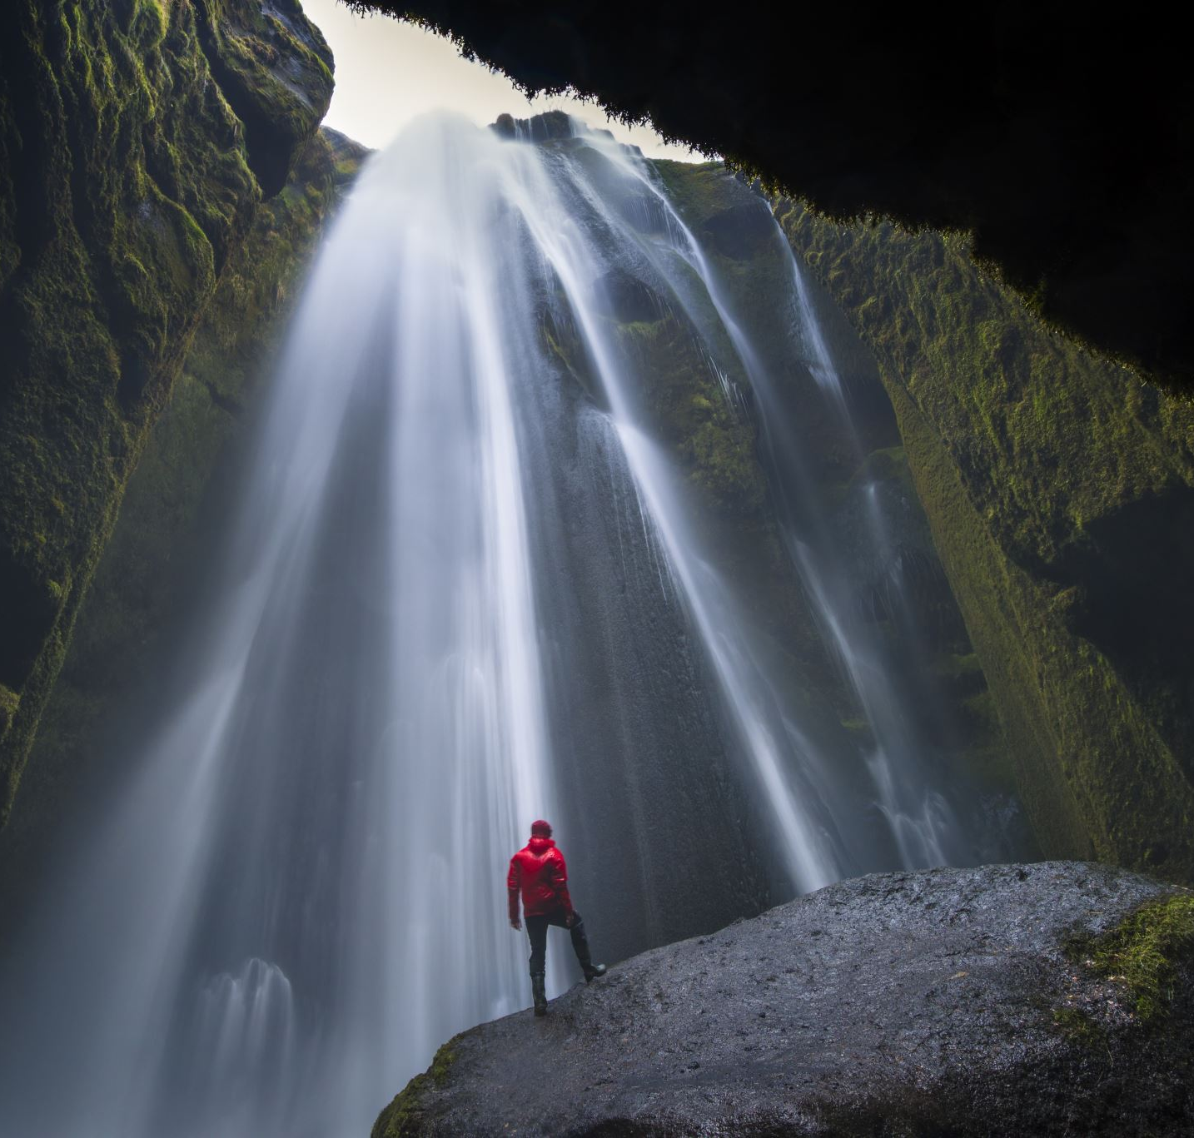
Proyecto Final de Grandes Datos
Consumo de Agua
Equipo:
Ivan Roberto Rojas González
Santiago de la Cruz Cruz
Emmanuel Malagón Bolaños
Andrés Alejandro Rubio Nájera

Slide 2








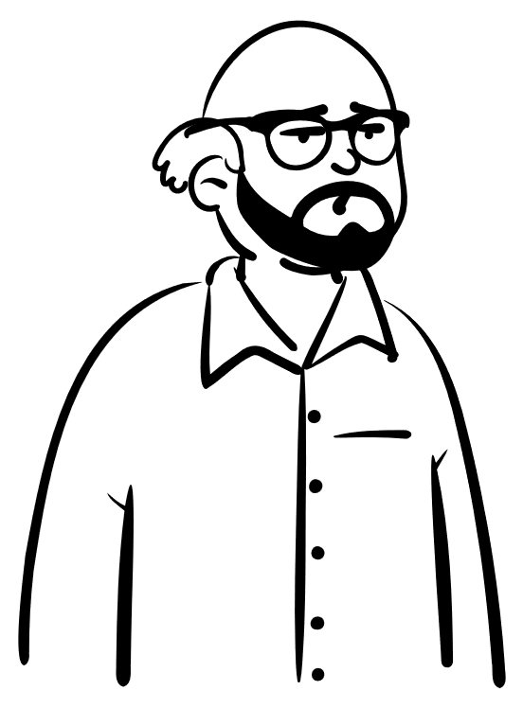

Maestría en Ciencia de Datos | Big Data
Resumen Ejecutivo
Consumo de Agua
Preguntas para guiarnos | PROYECTO Evaluar potencial rentabilidad de centros urbanos por el consumo de agua en zona
¿Qué estoy haciendo? | Relacionando consumo de agua por zonas urbanas
¿Para qué lo estoy haciendo? | Para evaluar rentabilidad que podría tener un centro urbano en cierta zona CDMX
¿Cómo lo estoy haciendo?
¿A quién se lo vendo? | PyMEs, Restaurantes, Cafés y otros comercios que sean arrendatarios. O como análisis a Fibras (REITS). Entre otros.
Lo mejor, es poner su restaurante de comida muy cara en las zonas A,B y C.
En las demás zonas, pueden poner comida rápida.
¿Cómo lo encontraron?
Datos del gobierno, Sqoop, HIVE, Cloud Functions… lo usual
Datos históricos de agua
Datos de geolocalización en zonas de CDMX
Fuentes: DENUE (Inegi), Datos abiertos CDMX, APIs varias (Inegi)
Input
Proceso
Carga, limpieza, transformación y
creación de un modelo.
Output
Estimación del consumo de agua de las 16 alcaldías de la CDMX.

Slide 3


Maestría en Ciencia de Datos | Big Data
Visión General
Consumo de Agua
Limitaciones
Propósito
El objetivo del proyecto es utilizar diferentes variables socio económicas publicadas por el gobierno de la Ciudad de México que permitan estimar el consumo de agua por alcaldía para prevenir el desabasto de agua en la ciudad.
Los resultados de este proyecto podrían ser utilizados por las autoridades de la Ciudad
de México para mejor la calidad de vida de los ciudadanos.
Además, podrían ser empleados por constructoras en busca de zonas rentables para la construcción de nuevos desarrollos inmobiliarios y comerciales.
Datos abiertos
Calidad
Disponibilidad
Temporalidad
Conectividad
Cloud SQL a HIVE
Tiempo y experiencia
Proyecto acotado a unas semanas
Herramientas nuevas para algunos

Slide 4

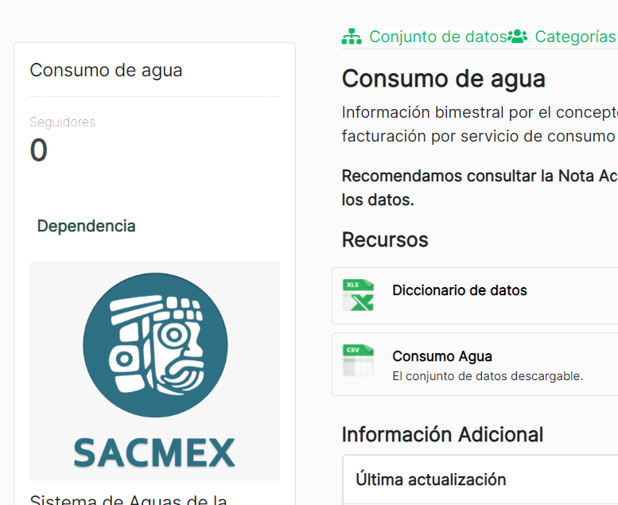
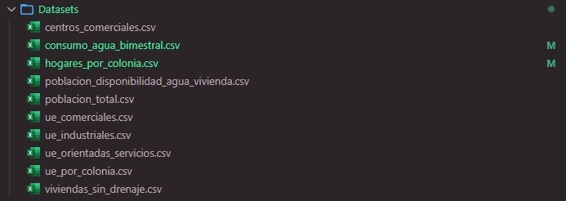
Maestría en Ciencia de Datos | Big Data
Revisión y Datos
Consumo de Agua
Origen de los datos | Revisión de Datos Primeros Pasos
Imagen 1 | Imagen 2
Descripción: Datos abiertos del gobierno, CDMX | Descripción: Datos centralizados para su posterior procesamiento
Se definen procesos de transformación para cada uno de los sets de datos obtenidos
Se recopilaron 10 sets de datos que, potencialmente, contienen datos relacionados directa o indirectamente al consumo de agua

Slide 5







Maestría en Ciencia de Datos | Big Data
Visión General
Consumo de Agua
Solución Actual
Mayor consumo de agua por tipo de zona en CDMX
Se habilitan mapas para visualización
● API
● Trigger
● ETL
CSV
Cloud Functions
● Sqoop / Import
DataProc
Información datos abiertos gubernamentales
Cloud Storage
Cloud SQL

Slide 6
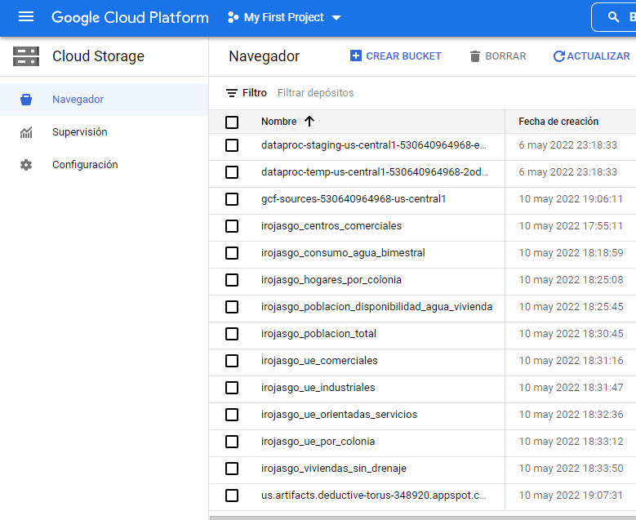
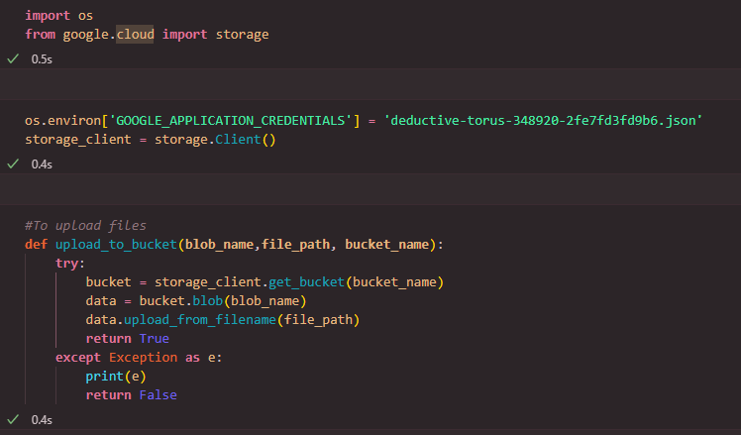
Maestría en Ciencia de Datos | Big Data
Revisión y Datos
Consumo de Agua
Creación de “buckets” para almacenamiento en nube | Definición de función de carga o extracción
Imagen 1 | Imagen 2
Descripción: Buckets en GCP | Descripción: Función para mover la información del local hacia los buckets en GCP
Se definen procesos de transformación para cada uno de los sets de datos obtenidos
Se recopilaron 10 sets de datos que, potencialmente, contienen datos relacionados directa o indirectamente al consumo de agua

Slide 7
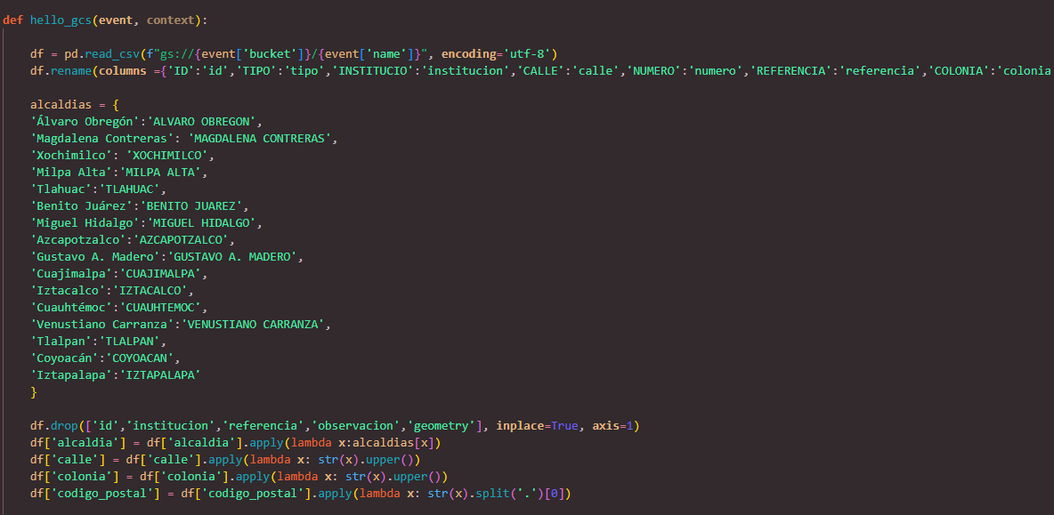
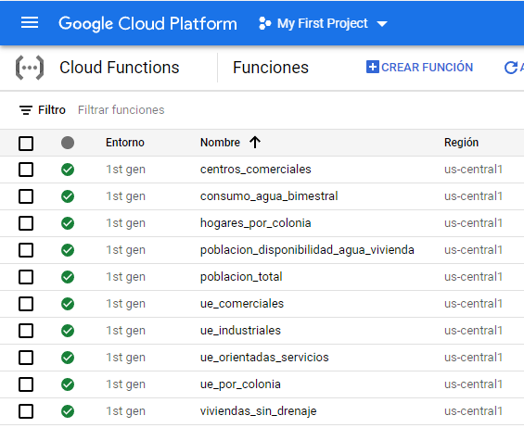

Maestría en Ciencia de Datos | Big Data
Revisión y Datos
Consumo de Agua
Definición de funciones de transformación | Despliegue de funciones en Google Cloud
Imagen 1 | Imagen 2
Descripción: Desarrollo local de funciones de transformación | Descripción: Funciones de transformación accionables por eventos en “buckets”
Se definen procesos de transformación para cada uno de los sets de datos obtenidos

Slide 8

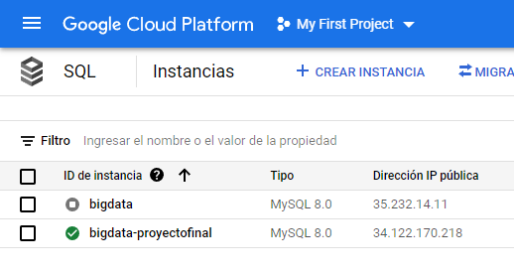
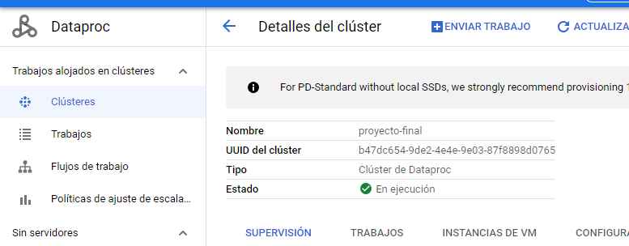
Maestría en Ciencia de Datos | Big Data
Proceso de Desarrollo
Consumo de Agua
Etapa almacenamiento pre-HDFS | Cluster de HDFS para almacenamiento distribuido
Imagen 4 | Imagen 5
Descripción: Base de datos en Cloud SQL | Descripción: Cluster en Dataproc

Slide 9

Maestría en Ciencia de Datos | Big Data
Proceso de Desarrollo
Consumo de Agua
Hora de la Demo

Slide 10
Maestría en Ciencia de Datos | Big Data
Visión General
Consumo de Agua
Solución Actual
Mayor consumo de agua por tipo de zona en CDMX
Se habilitan mapas para visualización
● API
● Trigger
● ETL
CSV
Cloud Functions
● Sqoop / Import
DataProc
Información datos abiertos gubernamentales
Cloud Storage
Cloud SQL

Slide 11

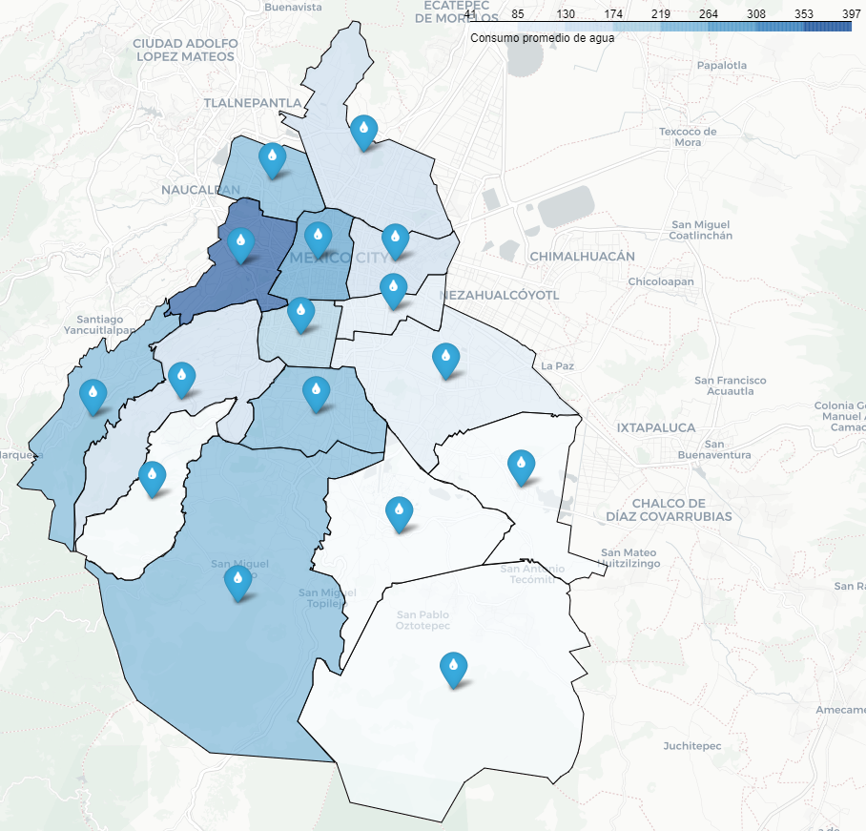
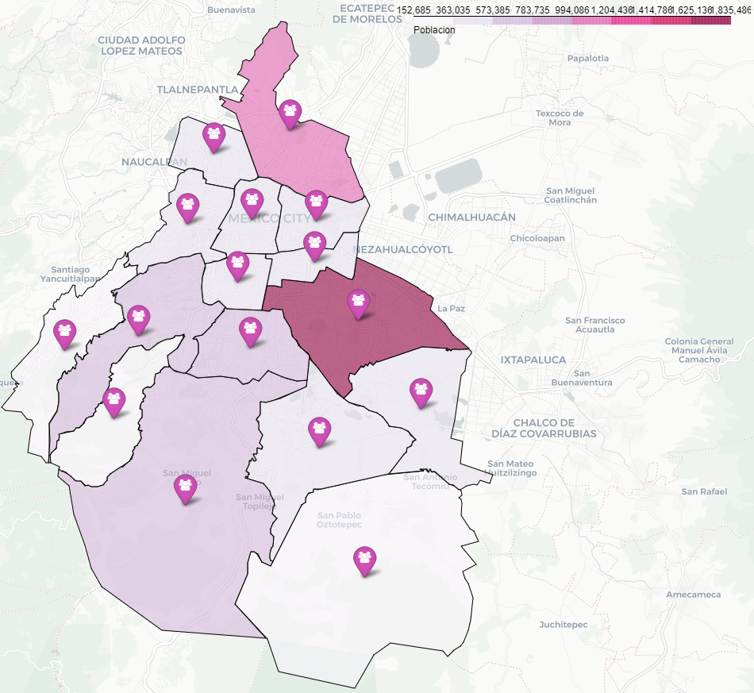
Maestría en Ciencia de Datos | Big Data
Resultados y Conclusiones
Consumo de Agua
… y otros mapas interesantes

Slide 12
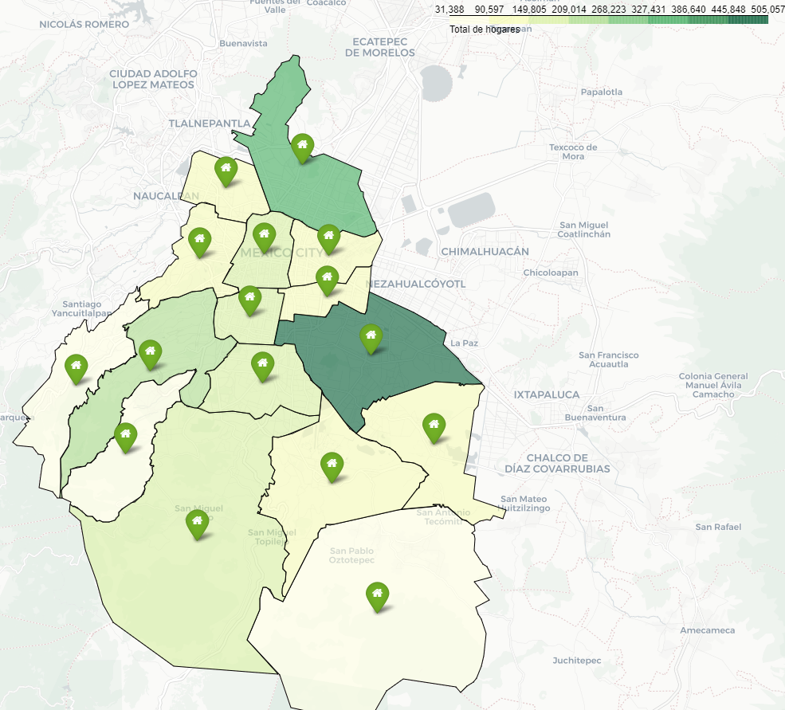
Maestría en Ciencia de Datos | Big Data
Resultados y Conclusiones
Consumo de Agua
… y otros mapas interesantes

Slide 13
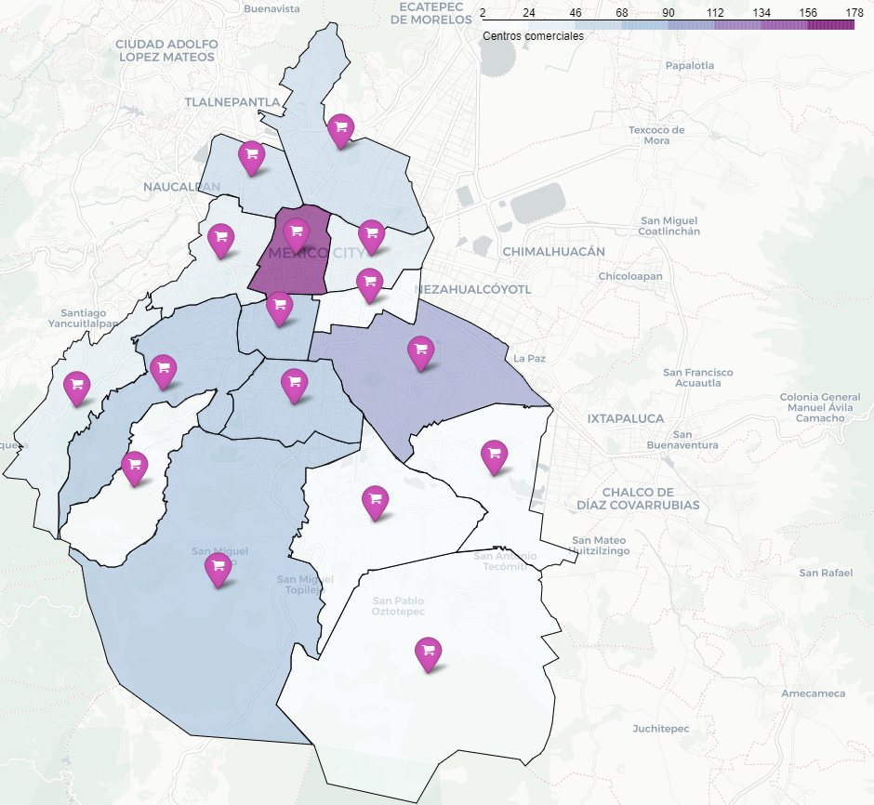
Maestría en Ciencia de Datos | Big Data
Resultados y Conclusiones
Consumo de Agua
… y otros mapas interesantes

Slide 14
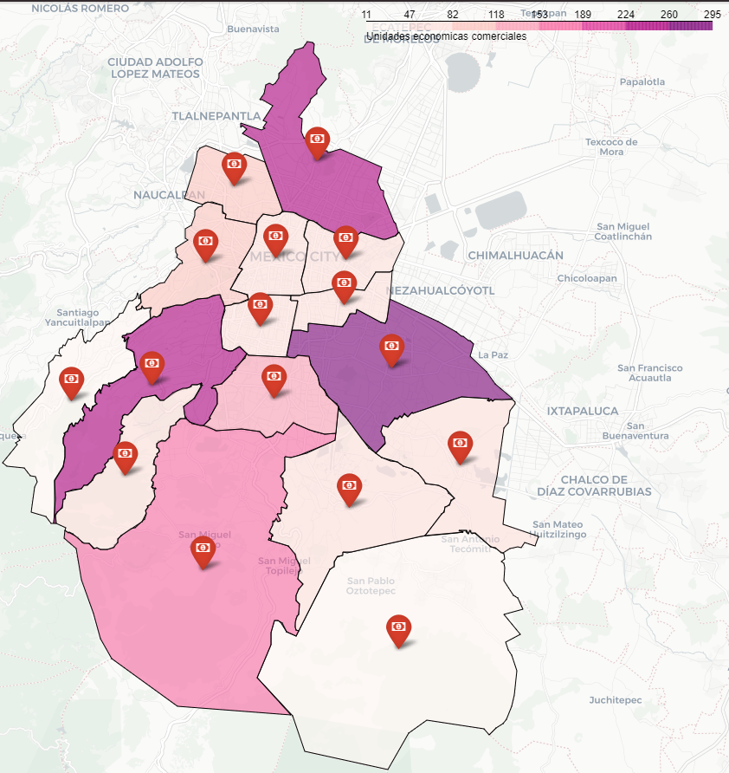
Maestría en Ciencia de Datos | Big Data
Resultados y Conclusiones
Consumo de Agua
… y otros mapas interesantes

Slide 15
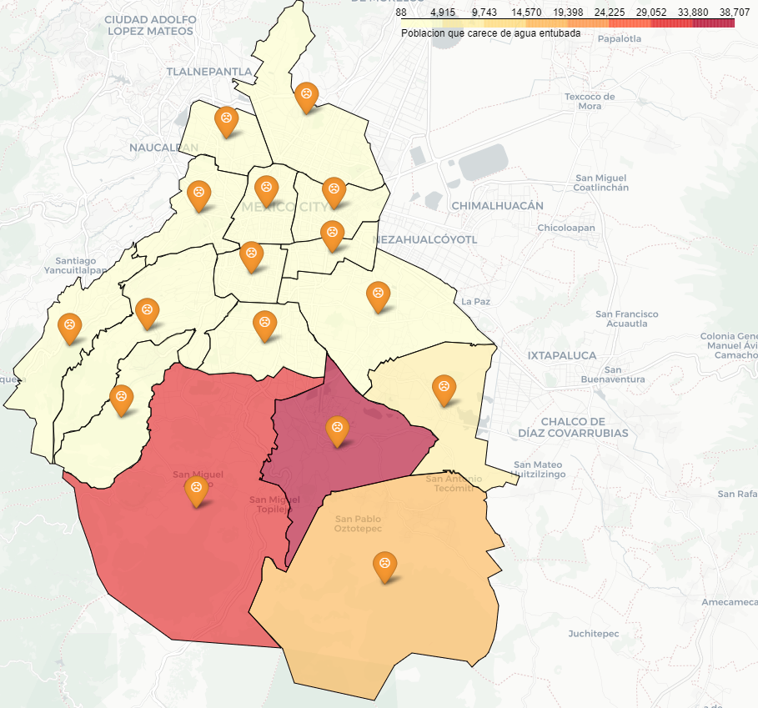
Maestría en Ciencia de Datos | Big Data
Resultados y Conclusiones
Consumo de Agua
… y otros mapas interesantes

Slide 16
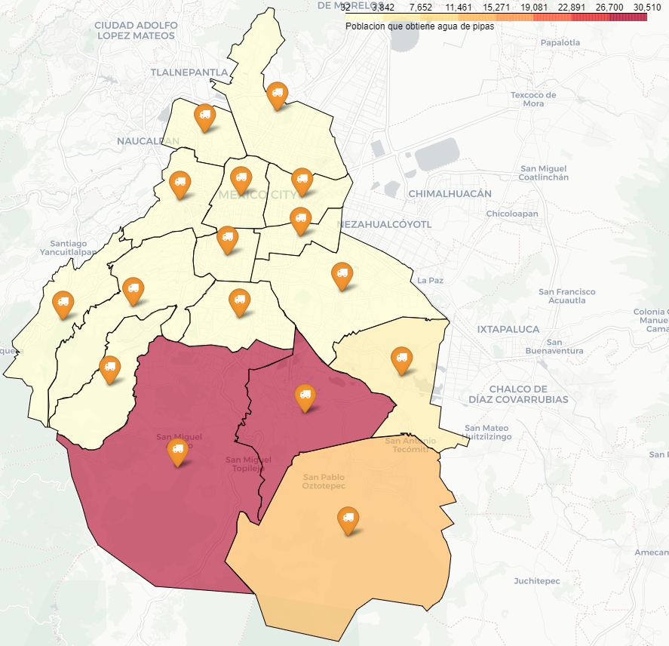
Maestría en Ciencia de Datos | Big Data
Resultados y Conclusiones
Consumo de Agua
… y otros mapas interesantes
Andrés Alejandro Rubio Nájera

Slide 17

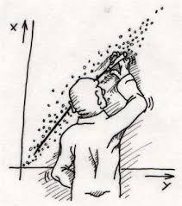
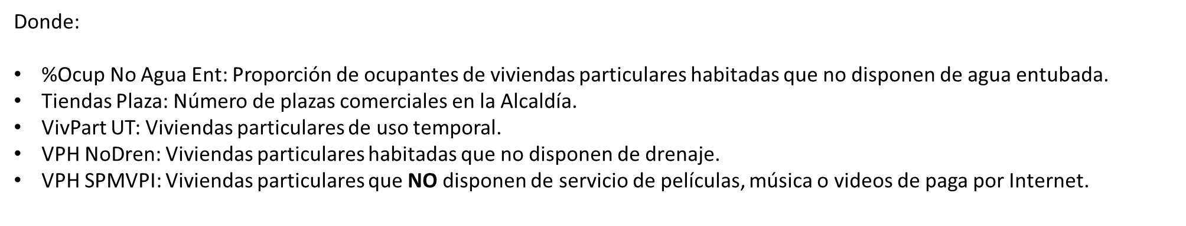
Maestría en Ciencia de Datos | Big Data
Resultados y Conclusiones
Consumo de Agua
… una estimación a considerar
Se estimo un cálculo para el consumo de agua por Alcaldía por medio de una regresión lineal, los resultados fueron:
$$Consumo de Agua=111,652−98,831.6∗\%Ocup No Agua Ent+9,420∗TiendasPlaza+628.8∗VivPart UT+6,081∗VPH NoDren −14∗VPH SPMVPI$$
Donde:
%Ocup No Agua Ent: Proporción de ocupantes de viviendas particulares habitadas que no disponen de agua entubada.
Tiendas Plaza: Número de plazas comerciales en la Alcaldía.
VivPart UT: Viviendas particulares de uso temporal.
VPH NoDren: Viviendas particulares habitadas que no disponen de drenaje.
VPH SPMVPI: Viviendas particulares que NO disponen de servicio de películas, música o videos de paga por Internet.

